Slide 1

Hardware-Grounded
Kernel Design Agent
体系结构知识库+ Profiling 驱动
中国科学院计算技术研究所
2026.08
Notes:
今天汇报的主题是 Hardware-Grounded Kernel Design Agent。我们关注的问题是，在现有 Kernel Agent 已经能够完成生成、编译和验证的基础上，怎样进一步引入体系结构知识和真实 Profiling，让 Agent 在不同芯片上更快找到有效的优化方向。
这项工作以 KernelGen 的多芯片开发能力为基础，重点介绍计算所体系结构组可以补充的硬件分析能力，以及我们目前围绕知识、Profiler、关键 Counter 和搜索控制所做的初步工作。

Slide 2
BACKGROUND
KernelGen 提供了多芯片 Kernel 开发基础
算子描述
Kernel 生成
编译与验证
多轮优化
平台部署
Kernel 生成、正确性验证与性能测量
多轮修改、性能优化与失败修复
NVIDIA / 昇腾 / 海光 / 沐曦 / 摩尔线程
Notes:
KernelGen 已经提供了比较完整的 Kernel 工程流程。输入算子定义后，系统可以生成 Triton Kernel，完成编译、正确性检查和性能测量，并通过多轮修改进行性能优化或失败修复。它也已经支持 NVIDIA、昇腾、海光、沐曦和摩尔线程等平台，并能进一步接入 FlagGems、vLLM 等软件栈。
因此，我们的出发点不是重新建设一套 Kernel 生成系统，而是在 KernelGen 已有流程上增加体系结构侧的能力：让 Agent 获得目标芯片的硬件知识，看到 Kernel 的真实运行行为，并利用这些信息控制后续优化。
下一页用公开评测结果说明为什么仅有生成、编译和运行环境还不够。

Slide 3
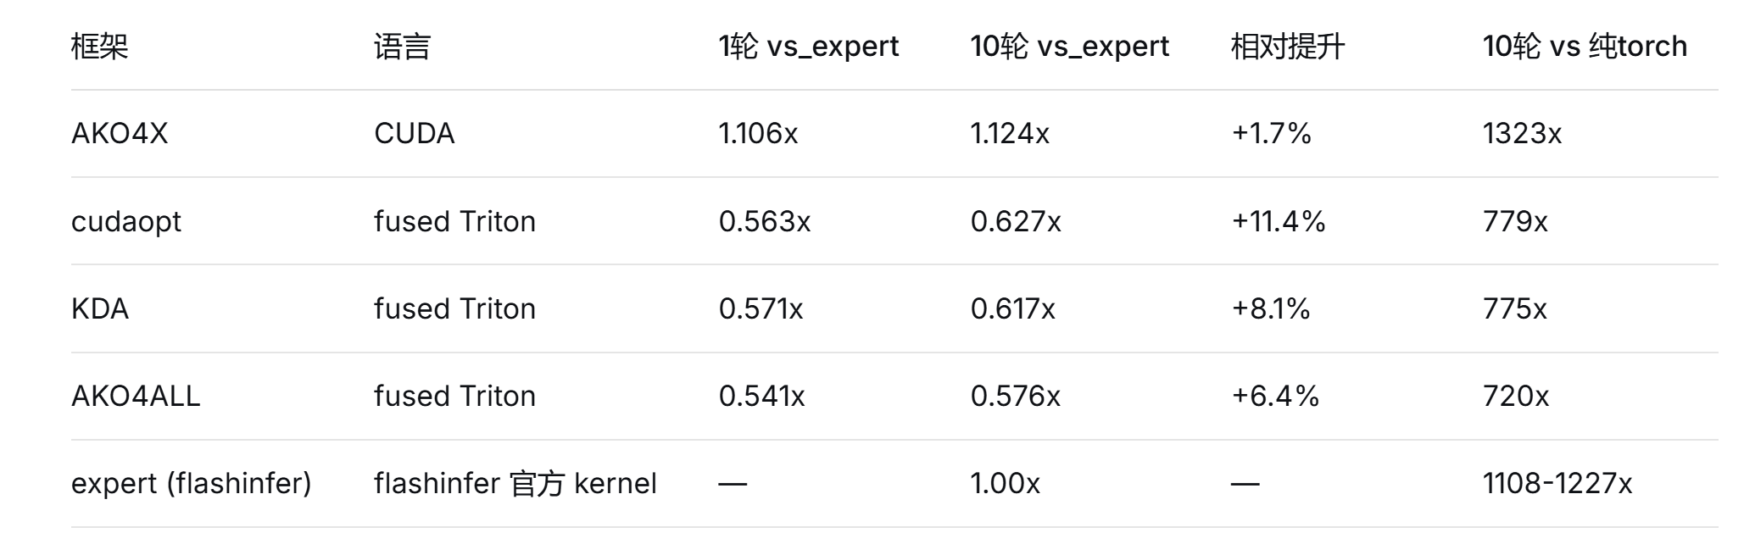
MOTIVATION
跨平台 Kernel 生成仍面临性能差异
Claude Code @ Opus 4.6 / Platform A
正确率 89% / 几何平均加速比 0.18×
平台差异
AutoKernel @ GLM-5.0
相同经验未必适用
NVIDIA 87% → Platform E 25%
编译器、地址宽度、数据类型支持均会影响跨平台迁移结果
硬件知识与运行信息
正确运行只是起点，高性能依赖目标芯片的真实执行行为
Notes:
KernelGenBench 的公开结果显示，同一个 Agent 在不同芯片上的正确率和性能差异都很明显。一个有代表性的现象是，Claude Code 在 Platform A 上可以达到 89% 的正确率，但相对基线的几何平均加速比只有 0.18 倍。也就是说，代码大部分能够正确运行，但离高性能仍然很远。
另一方面，AutoKernel 的正确率可以从 NVIDIA 平台上的 87% 降到 Platform E 的 25%。公开报告中还出现编译超时、IR 不兼容、地址宽度、数学 API 和 BF16 支持差异等平台相关问题。
这些结果说明，多芯片环境解决了“能否生成、编译和运行”的一部分问题；要获得高性能，还需要理解芯片架构、编译器和运行时的具体行为。这里的关键结论是，正确运行只是起点，Agent 需要看到目标硬件上的实际执行证据。

Slide 4
HARDWARE VIEW
体系结构视角补充三类能力
静态硬件知识
动态运行信息
优化经验
芯片能力与约束
Kernel 实际行为
现象到修改动作
性能判断
Kernel 修改方向
Notes:
从体系结构视角，我们希望补充三类能力。
第一类是静态硬件知识，包括计算单元、存储层次、ISA、矩阵扩展、编译器和运行时约束。它回答目标芯片具备什么能力、有哪些限制。
第二类是动态运行信息，包括带宽、缓存、资源利用率、流水线等待、Replay 和指令执行过程。它回答当前 Kernel 在这颗芯片上实际上怎样运行，时间和资源消耗在哪里。
第三类是优化经验，也就是把特定性能现象连接到分块、布局、融合、预取、并行和流水化等具体修改。
静态知识和动态信息共同支持性能判断，优化经验把判断转化为 Kernel 修改方向。下一页给出这三类能力与 KernelGen 的总体关系。

Slide 5
SYSTEM
Hardware-Grounded Kernel Design Agent
KernelGen Agent
Kernel Generation
Candidate Management
Execution Harness
Correctness & Benchmark
Kernel
Kernel Action Plan
Hardware Intelligence Layer
Top-K Counter Index
Static Hardware KB
Dynamic Profiler
Search
Controller
Evidence Fusion
Evidence Memory
Bottleneck Diagnosis
Optimization Experience
/ Action Library
Kernel Action Plan
Notes:
全局可以归纳为两个大模块。
上方的 KernelGen Agent 继续负责 Kernel 生成与改写、真实执行、正确性与性能验证，以及候选版本管理。下方是我们设计的 Hardware Intelligence Layer，负责理解目标硬件和 Kernel 的运行行为，并决定下一步怎样优化。
两者之间的主接口保持简洁。KernelGen 将当前 Kernel 交给硬件信息层；算子、Shape、dtype、目标平台和性能目标等上下文随任务提供，但不在总图中展开。硬件信息层返回 Kernel Action Plan，其中包含优先尝试的修改、策略数量、每个策略下的版本数量，以及继续还是结束搜索。
硬件信息层内部由 Controller 控制。Static Hardware KB 提供芯片能力与约束，Dynamic Profiler 采集真实运行信息；Evidence Fusion 统一组织不同来源和平台的证据；Bottleneck Diagnosis 形成性能判断；Action Library 把性能问题连接到候选修改。Top-K Counter Index 辅助 Profiler 选择指标，Evidence Memory 保存版本、证据、动作和结果。
下面按照这张总图，一个模块一个模块介绍机制和当前进展。

Slide 6
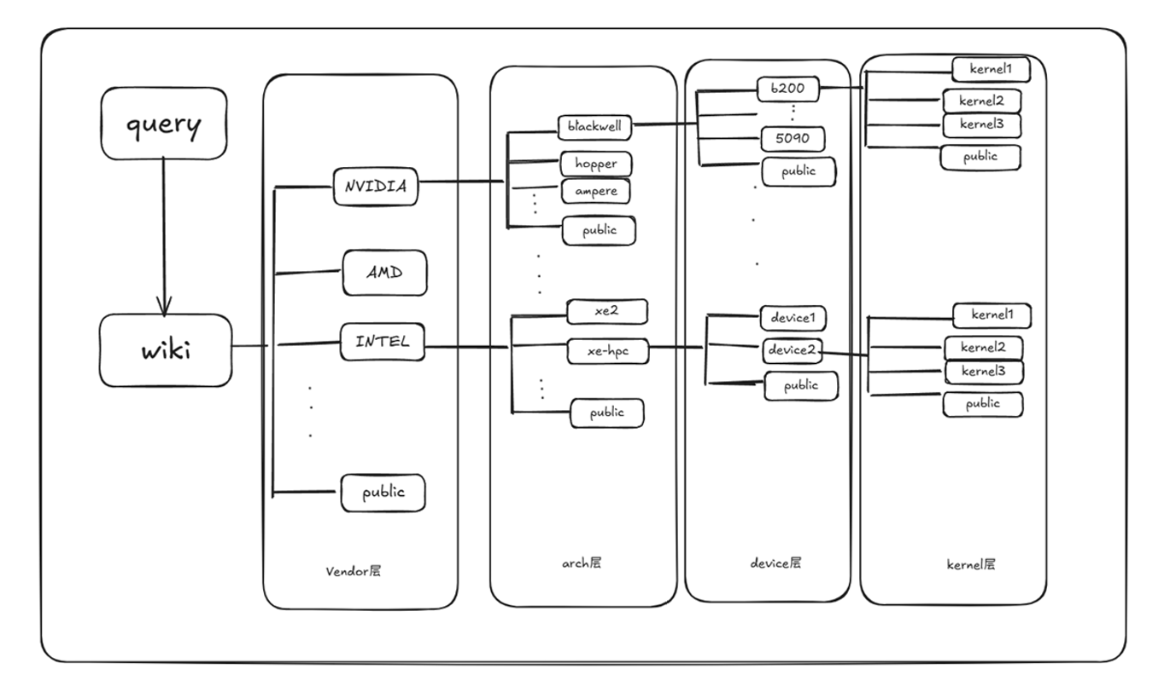
MODULE
Static Hardware KB
Kernel Wiki现有内容以 B200 为主，
需要扩充昇腾、海光等平台
平台 / 架构 / 型号 / Kernel / Shape / dtype
硬件画像
计算与存储
ISA / 矩阵扩展
e.g.访存合并是通用概念，但不同平台上的指令、存储层次和编译约束不同，需要同时保留public知识和平台细节
编译 / 运行时约束
Profiling 工具
Notes:
Static Hardware KB 的目标是为当前任务形成可检索的硬件画像。查询条件可以包括平台、架构、型号、Kernel 家族、Shape 和 dtype，返回内容包括计算与存储结构、ISA 和矩阵扩展、编译器与运行时限制，以及可用的 Profiling 工具和指标说明。
知识并不只是一棵固定目录树。同一条知识可以与多个平台、算子和适用条件关联。例如，访存合并是通用概念，但不同平台上的指令、存储层次和编译约束不同，需要同时保留公共知识和平台细节。
这里要区分 Static Hardware KB 和后面的 Action Library。前者主要回答平台有什么能力和限制；后者回答遇到某类性能问题时可以尝试什么修改。它们物理上可以共用 Wiki，但系统逻辑不同。
当前已经完成多平台 Kernel Wiki 的结构设计和检索原型，也整理了部分架构细节、项目证据和优化知识。现有内容以 B200 为主，下一步需要扩充昇腾、海光等平台，并增加知识来源、版本和适用范围管理。

Slide 7
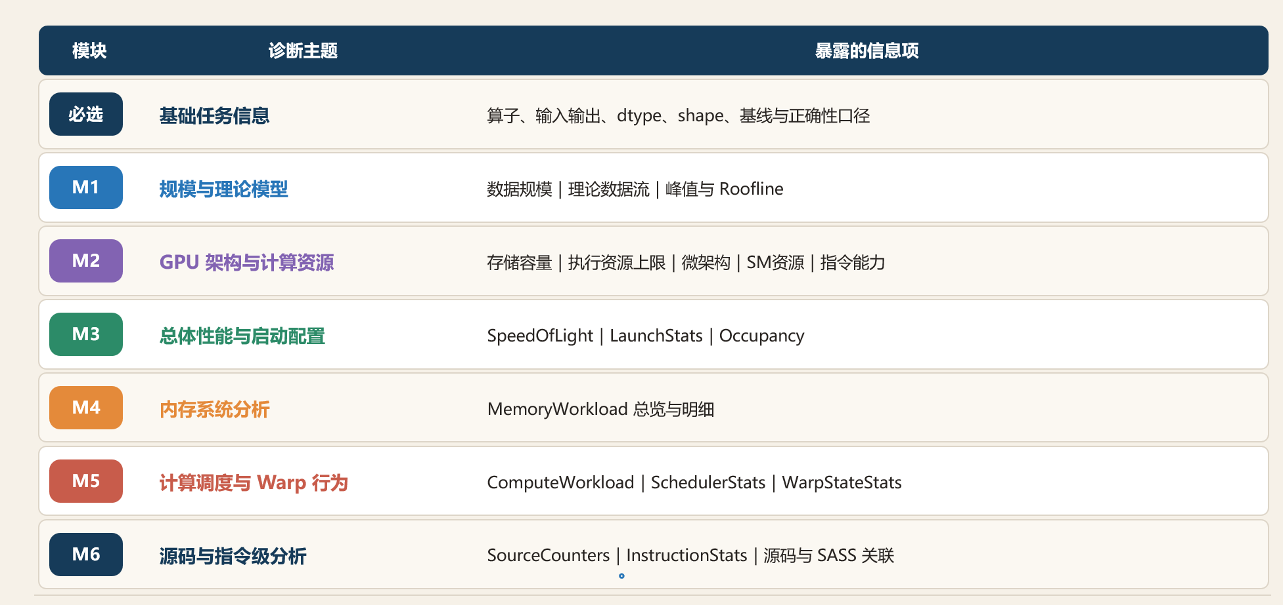
CONTROL
Search Controller：控制Dynamic Profiler与Kernel Action生成
Agile
Peak
Adaptive
少量证据 × 小分支
完整证据 × 多分支
根据诊断动态扩展
Evidence Budget
Search Budget
选择 M1～M6信息级别
总体按获取成本升序
优化策略数量
Kernel 版本数量
Notes:
Controller 同时控制两个维度。
第一个维度是证据预算。它决定从 M1 到 M6 中选择哪些信息模块，在模块中采集哪些具体指标，以及使用什么工具、Shape、重复次数和测量条件。M1 到 M6 表示不同信息主题，并不是从简单到困难的固定六层。
第二个维度是搜索预算。它决定生成多少种优化策略，每种策略产生多少个 Kernel 版本，以及哪些分支需要保留、回退或切换。
这两类预算对应三种工作模式。Agile 使用少量高价值证据和较小分支，目标是尽快达到可接受性能；Peak 使用更完整的 Counter、IR 和指令信息，并保留更多候选，目标是探索性能上限；Adaptive 从较小预算开始，根据诊断可信度和性能潜力动态扩展。
在路径选择方面，我们已经实现一个对 M1～M6 的 720 种顺序进行评分的脚本。在优化方向方面，已有证据强度、置信度、预期影响、安全性和可验证性五维评分原型。H、R1 和 R2 实验中，每层保留 5 个候选时，最终加速比分别为 3.19、3.36 和 3.28，差距只有 0.17。这初步说明搜索预算较小时信息顺序更重要，预算增大后候选覆盖可以减弱路径差异。
目前路径评分与分支评分仍是独立原型，还没有集成为端到端 Controller。

Slide 8
MODULE
Dynamic Profiler
GPU利用Nsight Compute等工具采集的信息是海量的
在KernelDesign过程中需要知道当前算子应该关注哪些profiling信息
而对于没有Nsight Compute的硬件，全量Profiling是耗时的
例如CPU可编程计数器通常只有4~8个
因此使用perf采集几百个性能事件要上百轮
因此在真实的KDA流程前，必须要把每个算子对应哪些性能指标值得关注进行固化
也即离线Top-K Index
这样Dynamic Profiler运行时只用采集对应的Top-K
OFFLINE BUILD
ONLINE QUERY
完整性能数据
建模量化重要性
Top-K Index
查询 Index
直接采集 Top-K
Notes:
Dynamic Profiler 是动态证据的在线采集入口。Controller 首先生成 Evidence Plan，其中明确本轮的信息模块、具体指标、数据来源、工具和测量条件。Profiler 按计划调用工具，并返回原始指标、派生指标、工具来源和测量质量，再交给 Evidence Fusion。
不同信息模块的数据来源并不相同。M1 主要来自算子分析、Shape、数据流和 Roofline；M2 主要来自 Static Hardware KB；M3 到 M5 更多依赖运行时间、资源利用率和平台性能计数器；M6 来自源码、IR、机器码和编译工具。
对于 M3 到 M5，Profiler 可以查询 Top-K Counter Index，优先采集当前平台、Kernel 家族和 Shape 范围内最相关的计数器。证据不足时，Controller 再扩大指标集合或选择其他模块。
当前已经实现 Roofline 工具，可以获取理论上界、通过 Benchmark 测量多层次实际上界，并导入 Kernel 测量点。该工具可以命令行调用，为 Agent 提供结构化结果。Cache、Stall、指令和流水线信息则需要接入具体平台工具。

Slide 9
DYNAMIC PROFILER / WHITE-BOX
XSAI White-box Profiler：一个构建RTL Counter的Top-K Index例子
Kernel 变体
编译
XSAI RTL emu
Counter / ChiselDB / DRAMSim3
指令与 uop 流水分析
RTL Counter
流水级时间戳
Load Replay
存储系统
FST 波形
Fetch
Decode
Rename
Issue
Execute
Writeback
Commit
timestamp
timestamp
timestamp
目前重心在 RTL Counter：
已走通Kernel 变体、编译、emu 运行与数据采集链路
Notes:
XSAI 是香山体系结构的矩阵扩展版本，也是我们面向白盒硬件的 Profiling 环境。它是 Dynamic Profiler 的一个具体数据源，不是另一套独立系统。
在处理器设计领域，这是一个非常具体的术语，指的是 “Load Replay Queue”（加载重放队列）。
是什么：这是CPU（中央处理器）内部一个用于临时存储“需要重新执行的加载指令”的硬件队列。
为什么需要：当CPU试图从内存中读取数据（执行Load指令）时，可能会因为缓存未命中(Cache Miss)、地址冲突(Bank Conflict) 或TLB未命中(TLB Miss) 等原因失败。这时，失败的指令会被放入这个“重放队列”。
怎么工作：当导致失败的条件（如数据从内存被加载到缓存）得到满足后，队列会“唤醒”这些指令，并重新调度它们到执行单元去执行。
相比商用芯片只能暴露部分计数器，XSAI 可以通过 RTL emu 获取完整 RTL 性能计数器，通过 ChiselDB 记录动态指令和 uop，还能得到 Fetch、Decode、Rename、Issue、执行、写回和提交等流水级时间戳。访存方面可以观察 Load replay、地址信息和 DRAMSim3 行为，必要时还可以进入 FST 波形。
当前已经打通从 Kernel 变体、固定工具链编译、emu 运行到 Counter 和流水数据采集的链路，并用它构造了矩阵算子数据集。
XSAI 在系统中有两个作用。第一，作为深层白盒证据来源，帮助验证性能判断是否符合硬件机理；第二，在离线阶段提供完整高维 Counter 数据，用于研究哪些指标值得在线优先采集。
目前实验主要集中在单一矩阵算子族，下一步需要增加算子类型，并区分 XSAI 特有指标和可以迁移到其他平台的公共证据。

Slide 10
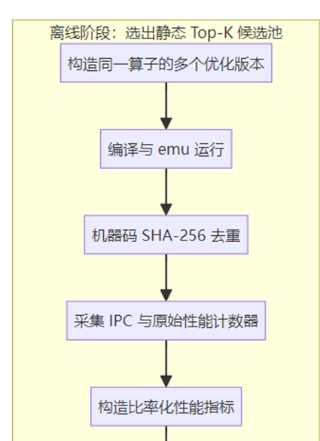
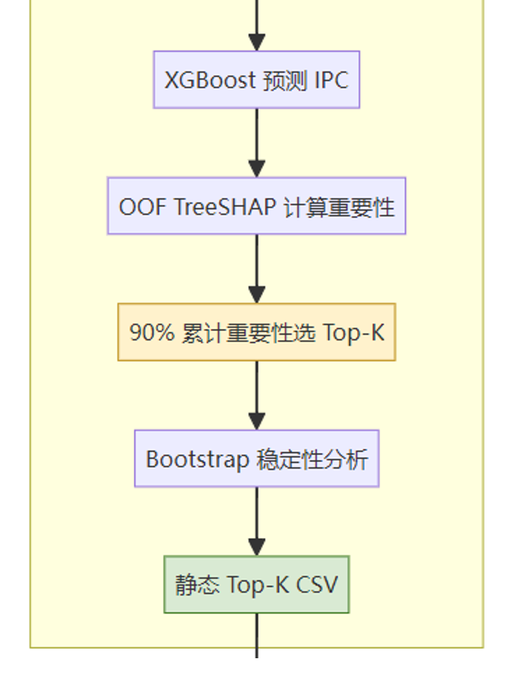
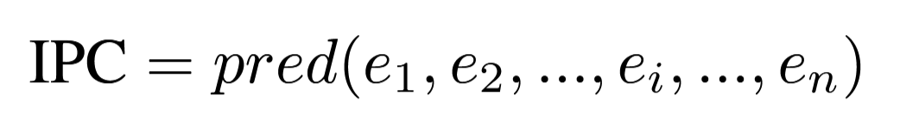
DYNAMIC PROFILER / INDEX
Top-K Counter Index：梯度树量化RTL Counter重要性的例子
OFFLINE BUILD
ONLINE QUERY
完整 Counter
XGBoost + TreeSHAP
Top-K Index
查询 Index
直接采集 Top-K
Notes:
真实平台可能暴露数百个性能计数器。如果每一轮全部采集，不仅开销较大，也会给 Agent 输入很多冗余信息。因此我们设计 Top-K Counter Index，提前回答某个平台、某类 Kernel 和某个 Shape 范围内，哪些 Counter 与性能关系最大。
索引的构建发生在离线阶段。首先生成同一算子的多个 Kernel 变体，采集完整 Counter，并对机器码去重。然后构造成功率、命中率、原因占比和平均延迟等可比较指标，经过相关性去冗余与 mRMR 初筛，再使用 XGBoost 学习 Counter 与性能之间的非线性关系，通过 TreeSHAP 计算预测贡献。最后使用五折 OOF 和 Bootstrap 检查泛化与稳定性，形成 Top-K Counter Profile。
在线阶段不重新运行 XGBoost 和 SHAP。Profiler 只根据平台、Kernel 家族和 Shape/dtype 范围查询索引，并直接采集对应 Counter。
当前在 XSAI 矩阵算子族上得到 128 个唯一机器码样本、275 个候选构造指标，90% 累计贡献对应 Top-K 等于 14。OOF R² 为 0.698，Spearman 为 0.840，说明模型对性能排序有一定能力。
需要主动说明三个边界：当前只有单一矩阵算子族，预测目标主要是 IPC，SHAP 表示模型预测贡献而不是因果重要性。后续需要验证 Kernel latency、跨 Shape、跨算子泛化和索引失配更新。

Slide 11
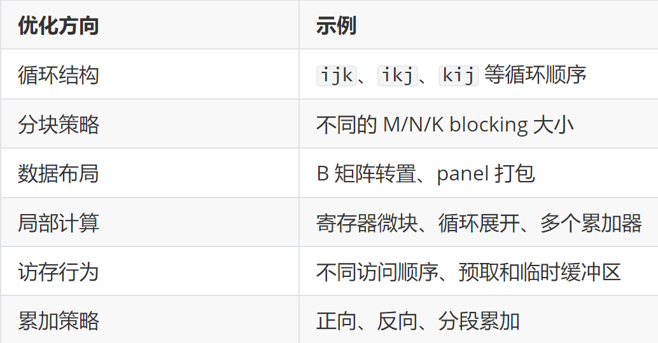
DYNAMIC PROFILER / INDEX
Top-K Counter Index：训练集构造
固定同一个矩阵乘任务，通过简单优化策略生成不同版本：
源代码版本
-> 正确性检查
-> 固定工具链编译
-> emu 运行
-> 机器码去重
-> 一个唯一机器码形成一个训练样本
这样可以在算子功能不变的前提下，制造不同机器码、IPC 和微架构行为。
Notes:
真实平台可能暴露数百个性能计数器。如果每一轮全部采集，不仅开销较大，也会给 Agent 输入很多冗余信息。因此我们设计 Top-K Counter Index，提前回答某个平台、某类 Kernel 和某个 Shape 范围内，哪些 Counter 与性能关系最大。
索引的构建发生在离线阶段。首先生成同一算子的多个 Kernel 变体，采集完整 Counter，并对机器码去重。然后构造成功率、命中率、原因占比和平均延迟等可比较指标，经过相关性去冗余与 mRMR 初筛，再使用 XGBoost 学习 Counter 与性能之间的非线性关系，通过 TreeSHAP 计算预测贡献。最后使用五折 OOF 和 Bootstrap 检查泛化与稳定性，形成 Top-K Counter Profile。
在线阶段不重新运行 XGBoost 和 SHAP。Profiler 只根据平台、Kernel 家族和 Shape/dtype 范围查询索引，并直接采集对应 Counter。
当前在 XSAI 矩阵算子族上得到 128 个唯一机器码样本、275 个候选构造指标，90% 累计贡献对应 Top-K 等于 14。OOF R² 为 0.698，Spearman 为 0.840，说明模型对性能排序有一定能力。
需要主动说明三个边界：当前只有单一矩阵算子族，预测目标主要是 IPC，SHAP 表示模型预测贡献而不是因果重要性。后续需要验证 Kernel latency、跨 Shape、跨算子泛化和索引失配更新。

Slide 12
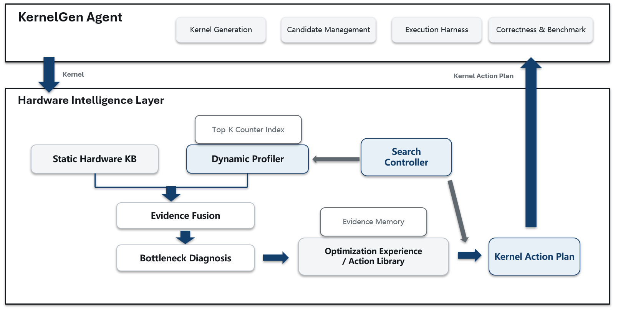
MODULE
Evidence Fusion
XSAI
NVIDIA
昇腾
Load replay
Issue-to-Commit
Memory Dependency Stall
DRAM throughput
MTE wait
数据搬运效率
数据供给相关证据
M1 规模与理论
M2 架构资源
M3 总体性能
M4 内存系统
M5 调度执行
M6 源码指令
Notes:
Evidence Fusion 解决的是跨平台信息表达问题。不同平台的指标名称、单位和可见粒度不同，直接把原始 Counter 交给 Diagnosis 很难形成统一方法。
这一模块把平台相关的静态知识和动态指标映射到公共证据类别，同时保留原始来源、适用范围和可信度。例如，XSAI 的 Load replay 与 Issue-to-Commit latency，NVIDIA 的 Memory Dependency Stall 和 DRAM throughput，以及昇腾的数据搬运等待，可以统一组织为“数据供给相关证据”。
“MTE Wait”指的是存储转换单元（MTE, Memory Transfer Engine）在搬运数据时，因等待某些条件满足而处于阻塞（Stall）状态。
这里需要严格区分证据和结论。“数据供给相关证据”只是事实分类，不能直接写成“当前 Kernel 数据供给不足”。后者需要 Diagnosis 综合多条证据和反证后判断。
我们当前使用 M1～M6 组织公共证据，分别覆盖规模与理论模型、架构资源、总体性能、内存系统、调度执行和源码指令。它们是信息主题，不表示固定的执行顺序。
目前已经完成信息分类和结构化输出设计，Roofline 与 XSAI 能提供部分结构化数据。NVIDIA、昇腾和海光的系统性映射，以及缺失指标和证据冲突处理仍待完成。

Slide 13
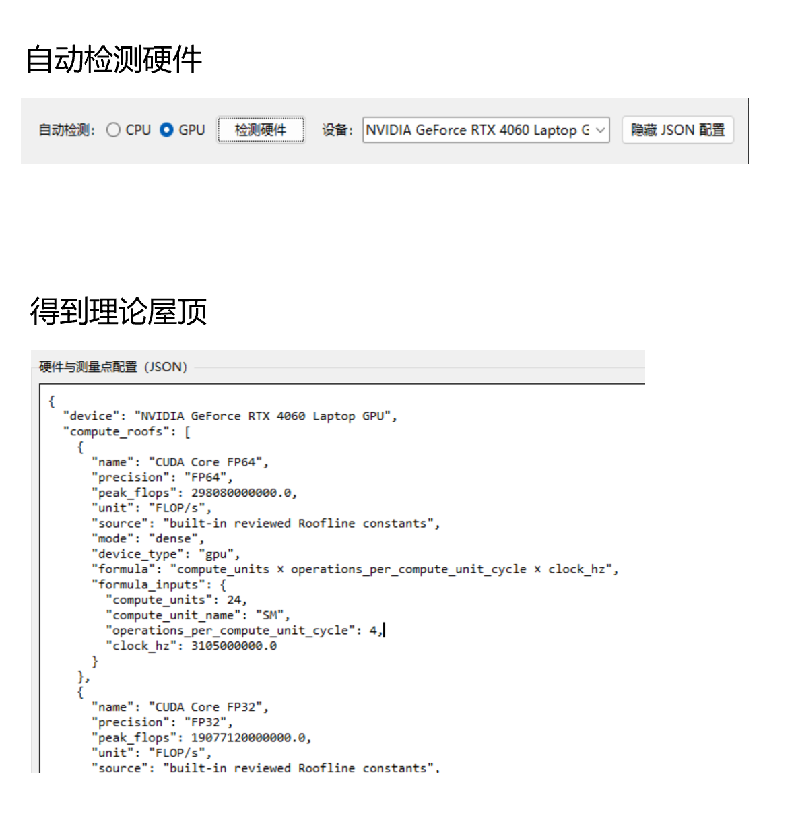
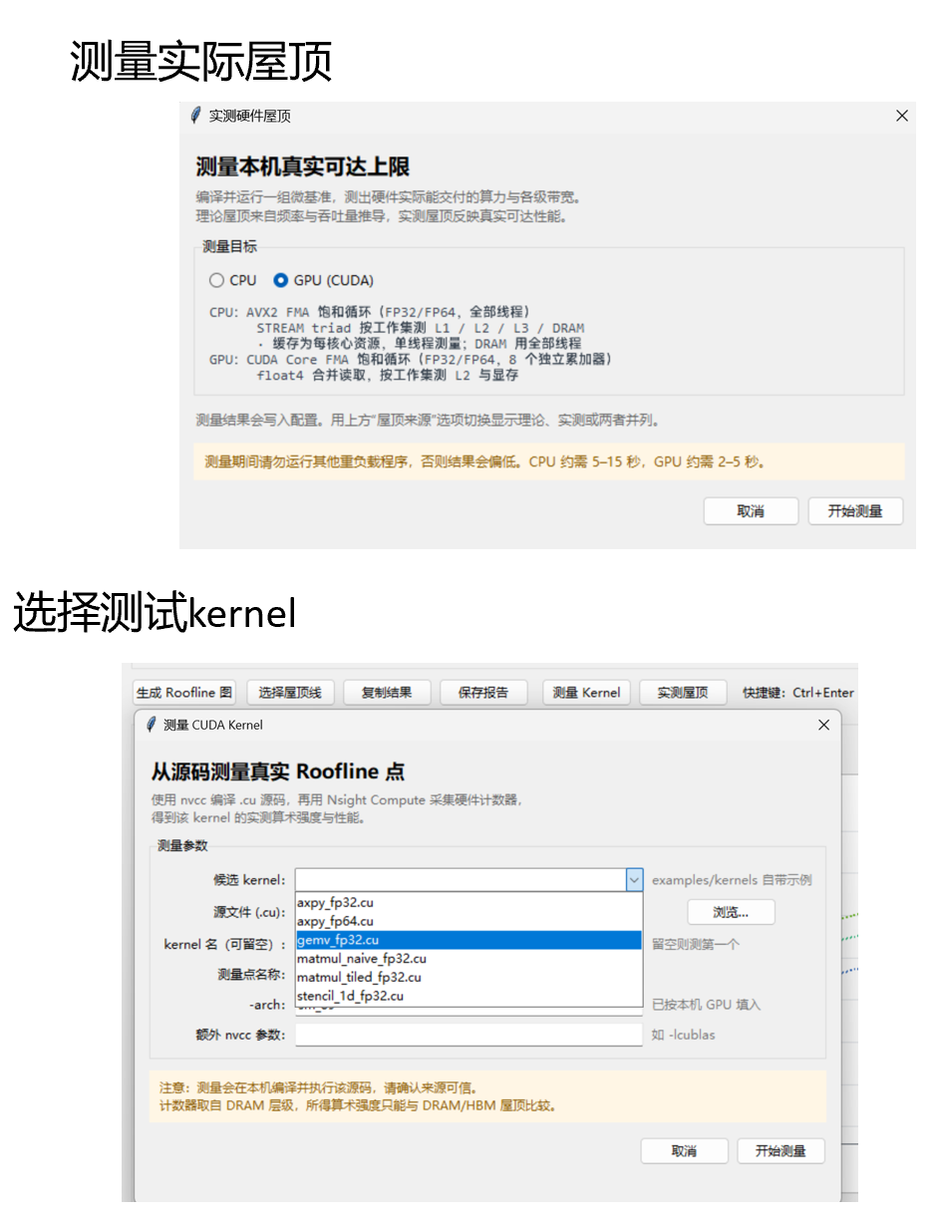
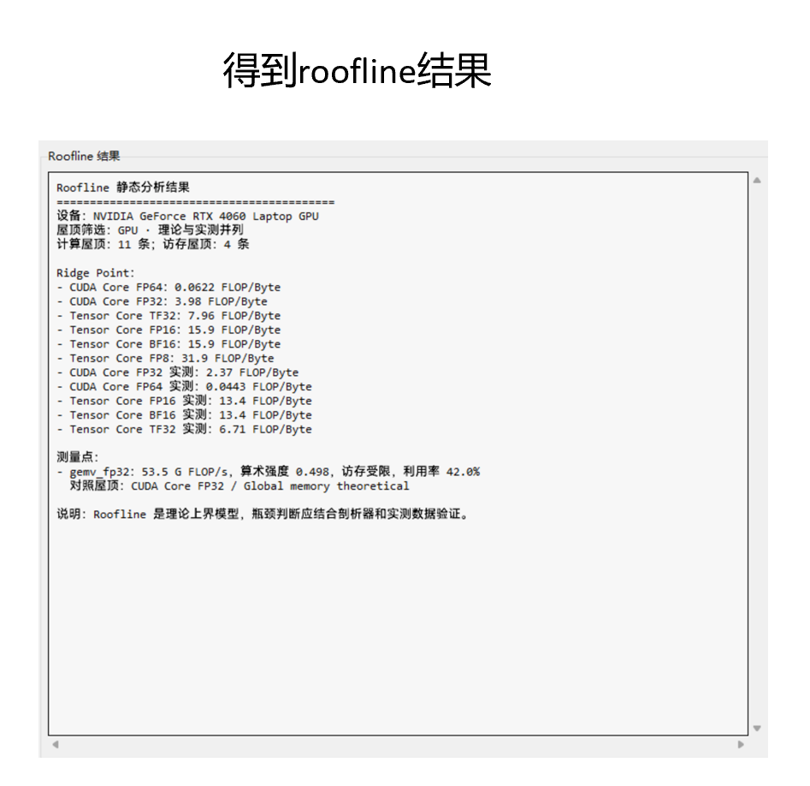
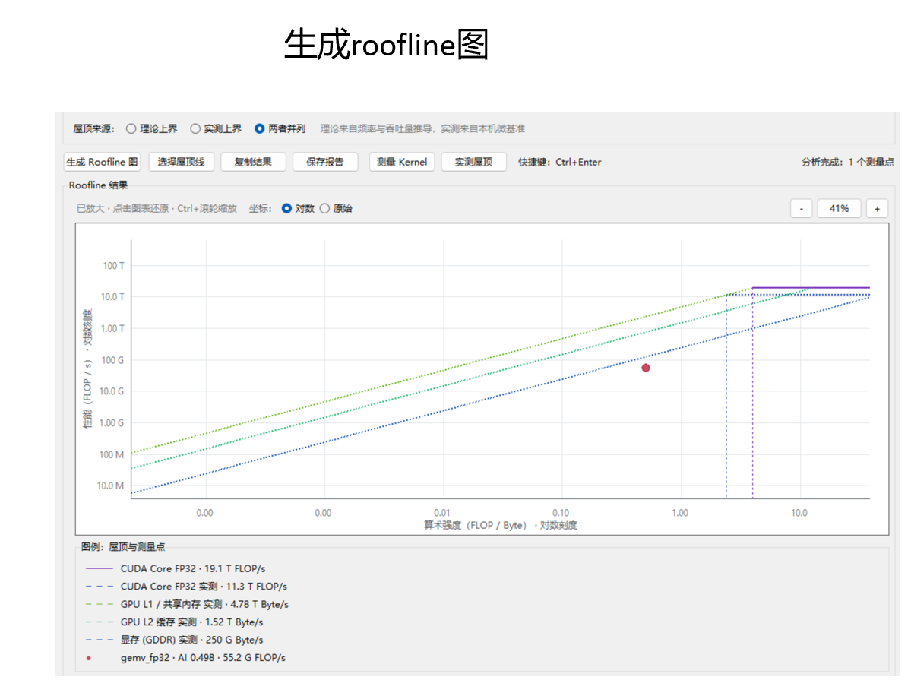
MODULE
Bottleneck Diagnosis
公共证据
包括但不限于Roofline 诊断
交给下一层后，综合Optimization Experience / Action Library
得到最终Kernel Action Plan
瓶颈诊断
Notes:
Evidence Fusion 提供整理后的事实，Bottleneck Diagnosis 负责形成性能判断。它首先提出瓶颈假设，再检查当前有哪些支持证据和反证，最后输出性能问题、可信度和仍需补充的信息。
如果证据不足，Diagnosis 不直接给出确定结论，而是把待补信息返回 Controller。Controller 可以扩大当前模块的指标集合，也可以增加其他信息模块。如果证据相对充分，Diagnosis 才将性能问题交给 Action Library。
这里吸收了分层证据诊断方法的思想：先使用已经获得的信息，证据不足时再补充源码、Profiler、IR 或编译器层面的内容。但我们不固定使用 L1 到 L4，也不固定按 M1 到 M6执行；具体补充什么由 Controller 决定。
当前已经完成分层证据方法复现和诊断工作台原型，可以展示证据、反证、可能错误和待补信息，也形成了结构化诊断输出。华为论文在这里作为方法启发简要提及即可，不需要展开复现过程。
这一模块目前缺少跨算子、跨平台诊断准确率评测。后续需要验证诊断可信度是否能够预测实际优化成功率。

Slide 14
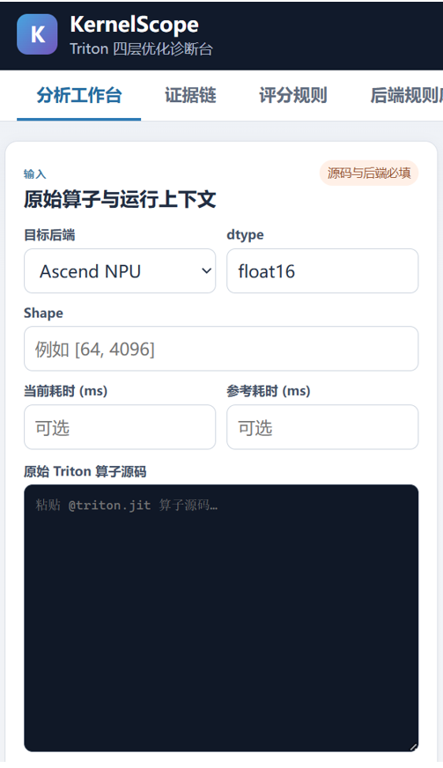
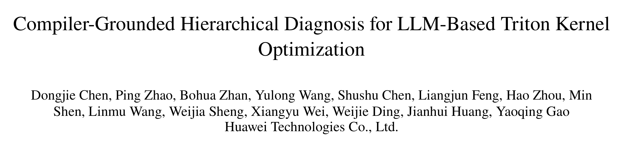
MODULE
Kernel Action Plan：基于Optimization Experience / Action Library
性能问题
适用条件
Kernel 修改建议
Notes:
Diagnosis 给出性能问题后，Action Library 需要将它连接到具体 Kernel 修改。每条经验应至少记录适用平台、Kernel 家族、Shape 和 dtype 条件，候选修改、预期影响、风险、验证方法以及真实执行结果。
候选动作可以包括调整分块、改变线程与数据对应关系、融合原本分开的计算、重新组织数据加载和归约、增加预取或双缓冲、调整并行方式和指令路径。
这里过去使用了“结构级改写”这个词，更直接的说法是：Agent 不只调 BLOCK_SIZE 和线程数，还会改变 Kernel 的计算和数据组织方式。
GroupNorm + SiLU 是一个初步例子。当信息提示中间结果读写和访问组织可能存在问题时，Agent 开始尝试融合计算、调整布局和改变并行组织，而不再只进行参数微调。修改仍需要 KernelGen 进行正确性和性能验证，最终记录适用条件和结果。
当前 Action Library 主要由 Kernel Wiki 中的人工知识和已有案例素材组成，也积累了一些成功、失败和“不值得继续”的记录。统一的“问题—条件—动作—结果”结构与自动回流尚未实现，这是目前相对薄弱、需要继续补强的模块。

Slide 15
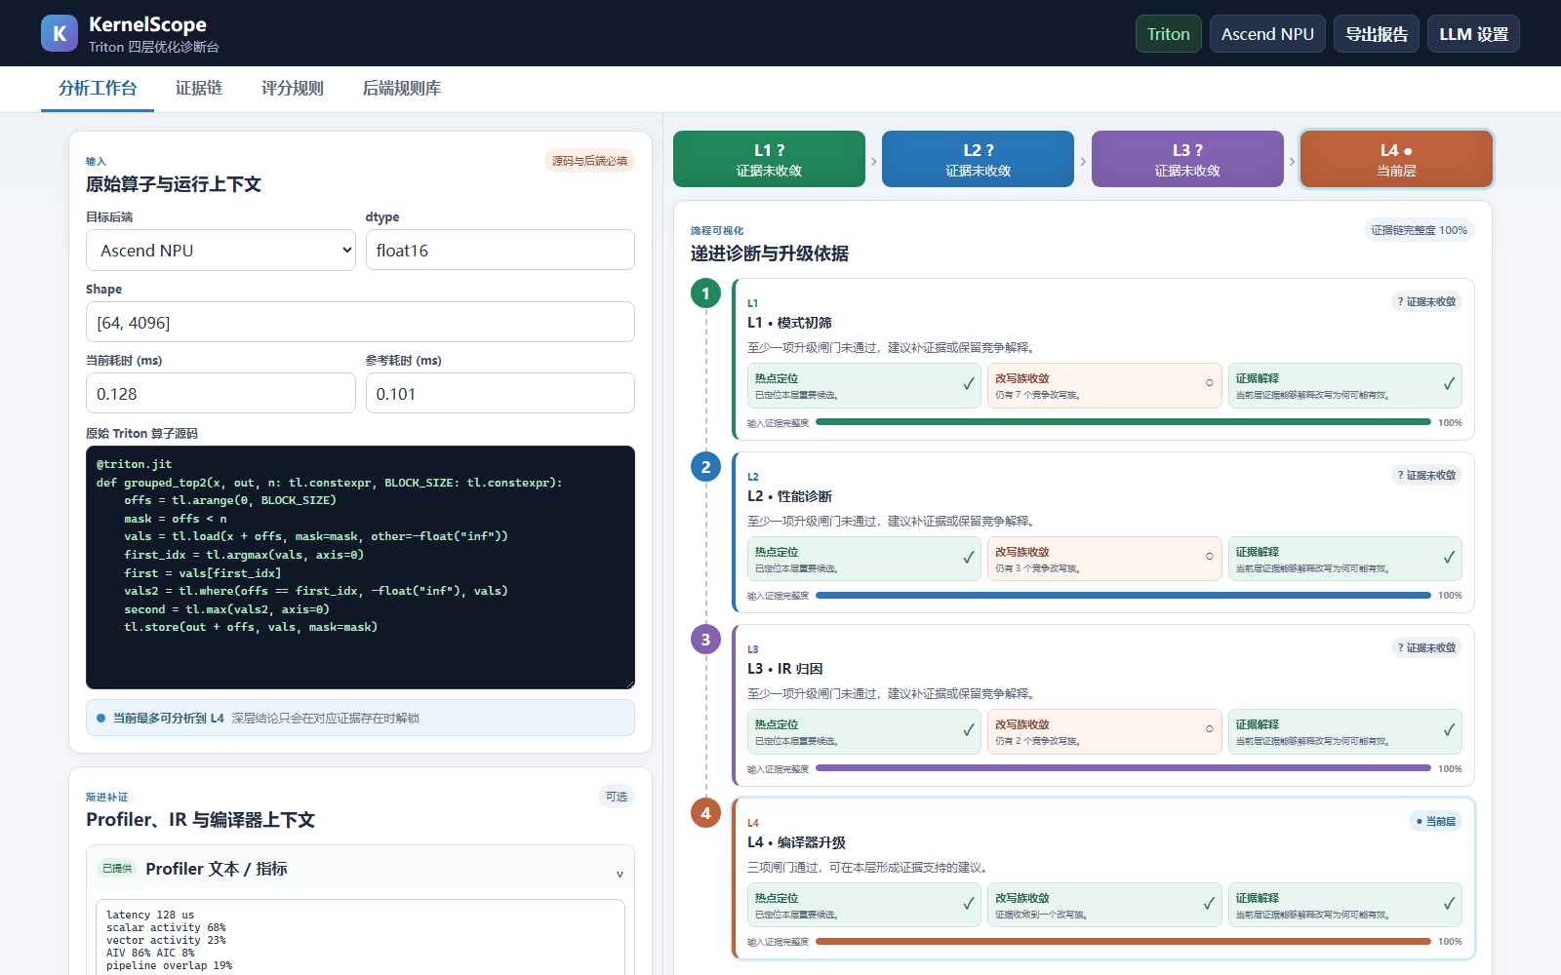
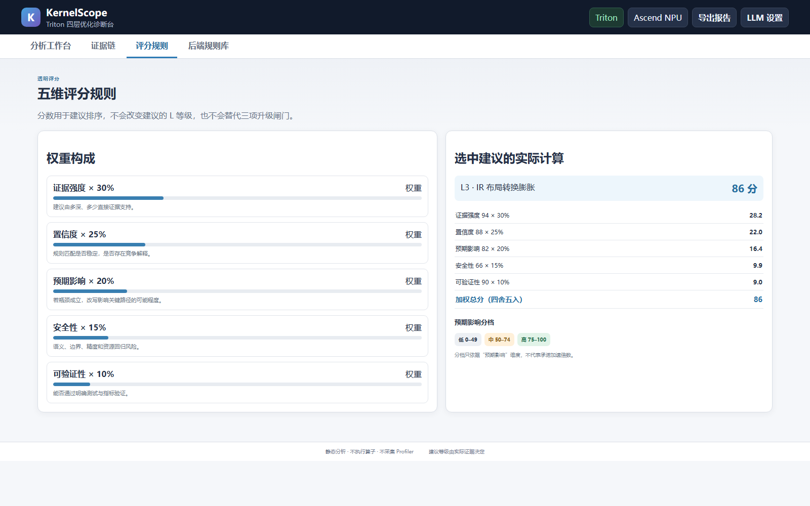
MODULE
Kernel Action Plan
结构化性能知识与信息
L1 源码症状 → L2 Profiler → L3 IR → L4 编译器约束
建议排序
每条优化方向展示分数、证据、风险与验证方法
模块化 profiling 信息 → 按预算选择搜索路线
Notes:
Diagnosis 给出性能问题后，Action Library 需要将它连接到具体 Kernel 修改。每条经验应至少记录适用平台、Kernel 家族、Shape 和 dtype 条件，候选修改、预期影响、风险、验证方法以及真实执行结果。
候选动作可以包括调整分块、改变线程与数据对应关系、融合原本分开的计算、重新组织数据加载和归约、增加预取或双缓冲、调整并行方式和指令路径。
这里过去使用了“结构级改写”这个词，更直接的说法是：Agent 不只调 BLOCK_SIZE 和线程数，还会改变 Kernel 的计算和数据组织方式。
GroupNorm + SiLU 是一个初步例子。当信息提示中间结果读写和访问组织可能存在问题时，Agent 开始尝试融合计算、调整布局和改变并行组织，而不再只进行参数微调。修改仍需要 KernelGen 进行正确性和性能验证，最终记录适用条件和结果。
当前 Action Library 主要由 Kernel Wiki 中的人工知识和已有案例素材组成，也积累了一些成功、失败和“不值得继续”的记录。统一的“问题—条件—动作—结果”结构与自动回流尚未实现，这是目前相对薄弱、需要继续补强的模块。

Slide 16
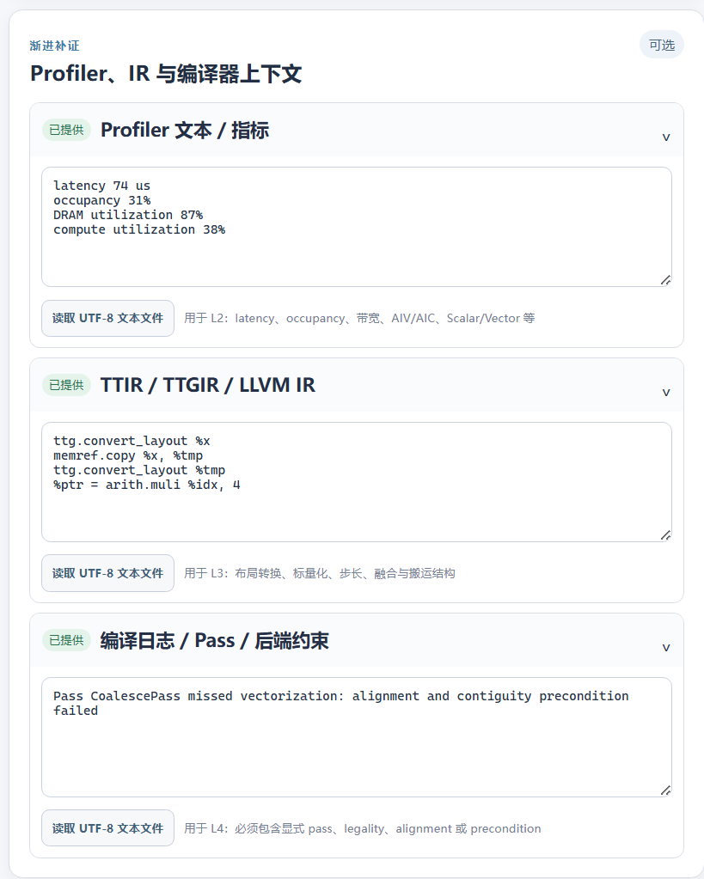
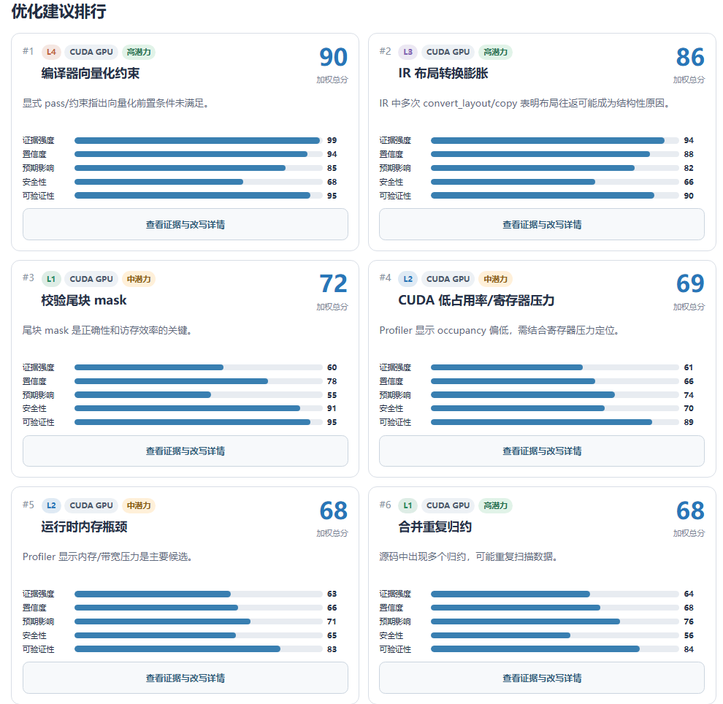
MODULE
Kernel Action Plan
Notes:
Diagnosis 给出性能问题后，Action Library 需要将它连接到具体 Kernel 修改。每条经验应至少记录适用平台、Kernel 家族、Shape 和 dtype 条件，候选修改、预期影响、风险、验证方法以及真实执行结果。
候选动作可以包括调整分块、改变线程与数据对应关系、融合原本分开的计算、重新组织数据加载和归约、增加预取或双缓冲、调整并行方式和指令路径。
这里过去使用了“结构级改写”这个词，更直接的说法是：Agent 不只调 BLOCK_SIZE 和线程数，还会改变 Kernel 的计算和数据组织方式。
GroupNorm + SiLU 是一个初步例子。当信息提示中间结果读写和访问组织可能存在问题时，Agent 开始尝试融合计算、调整布局和改变并行组织，而不再只进行参数微调。修改仍需要 KernelGen 进行正确性和性能验证，最终记录适用条件和结果。
当前 Action Library 主要由 Kernel Wiki 中的人工知识和已有案例素材组成，也积累了一些成功、失败和“不值得继续”的记录。统一的“问题—条件—动作—结果”结构与自动回流尚未实现，这是目前相对薄弱、需要继续补强的模块。

Slide 17
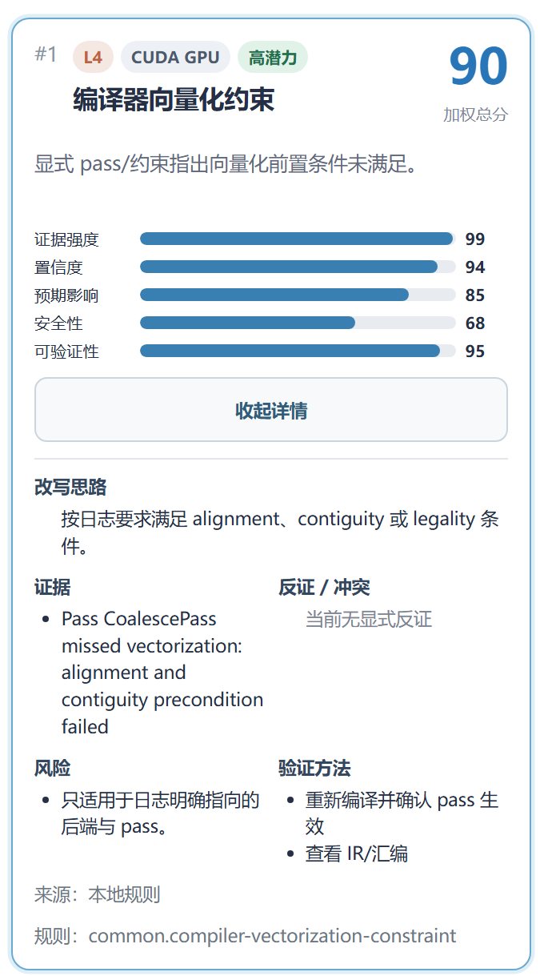
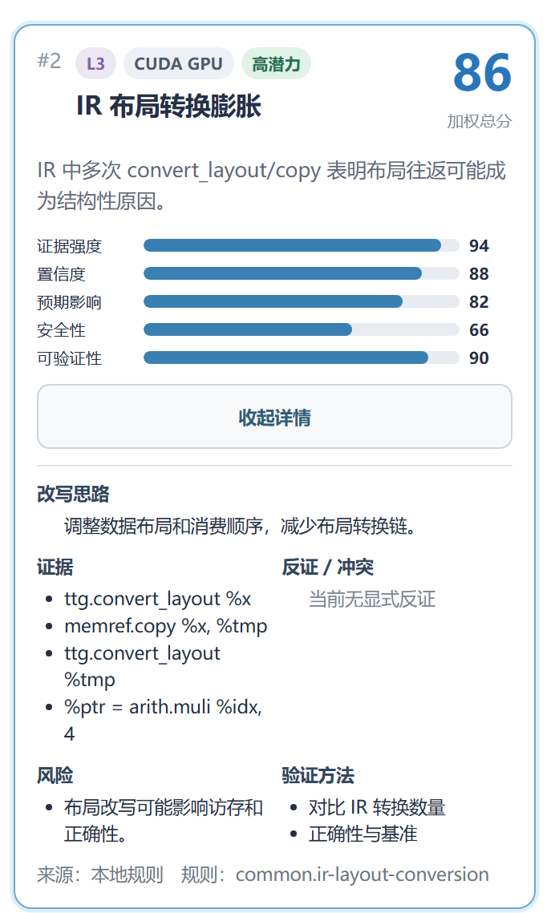
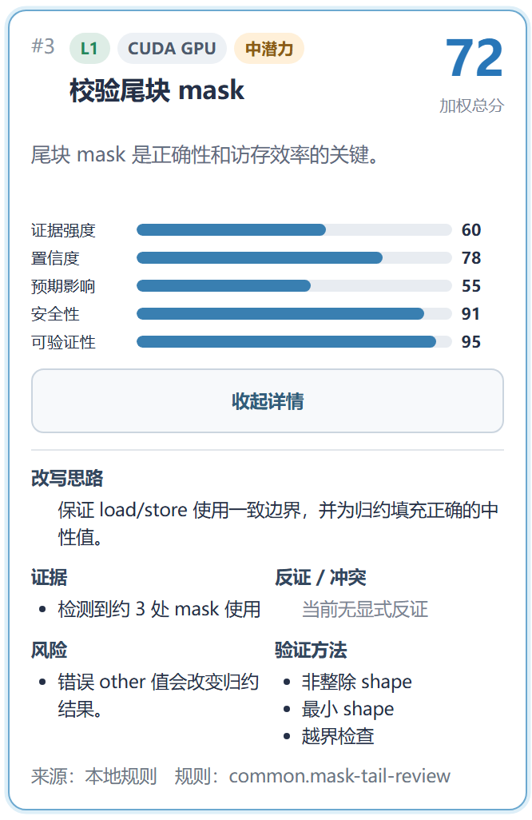
MODULE
Kernel Action Plan
Notes:
Diagnosis 给出性能问题后，Action Library 需要将它连接到具体 Kernel 修改。每条经验应至少记录适用平台、Kernel 家族、Shape 和 dtype 条件，候选修改、预期影响、风险、验证方法以及真实执行结果。
候选动作可以包括调整分块、改变线程与数据对应关系、融合原本分开的计算、重新组织数据加载和归约、增加预取或双缓冲、调整并行方式和指令路径。
这里过去使用了“结构级改写”这个词，更直接的说法是：Agent 不只调 BLOCK_SIZE 和线程数，还会改变 Kernel 的计算和数据组织方式。
GroupNorm + SiLU 是一个初步例子。当信息提示中间结果读写和访问组织可能存在问题时，Agent 开始尝试融合计算、调整布局和改变并行组织，而不再只进行参数微调。修改仍需要 KernelGen 进行正确性和性能验证，最终记录适用条件和结果。
当前 Action Library 主要由 Kernel Wiki 中的人工知识和已有案例素材组成，也积累了一些成功、失败和“不值得继续”的记录。统一的“问题—条件—动作—结果”结构与自动回流尚未实现，这是目前相对薄弱、需要继续补强的模块。

Slide 18
MODULE
Evidence Memory
回退
避免重复
失败分类
停止
经验更新
v0
v1 保留
v3 最佳
v2 失败
现有复现实验已经暴露出这类机制的必要性
例如，在 Conv2D 实验中观察到 27.7% 的噪声底，说明短 Kernel 的小幅性能差异不能直接用于候选排序
一次“不值得继续优化”的结论经过约 30 轮才得到，说明停止规则不能完全依赖 Agent 临时判断
编译失败、环境失败、正确性失败和性能回退也需要分类处理，单次工具失败不能直接否定整个优化方向
目前我们积累了测量噪声、失败分类和停止规则方面的经验
Notes:
Evidence Memory 聚焦搜索记录，不负责真实执行。KernelGen Harness 完成 Kernel 执行、正确性检查和 Benchmark 后，将结果交给 Evidence Memory，与 Kernel 版本、父节点、修改动作、Profiling 证据和诊断结果关联。
这些记录支持几个关键操作：回退到当前最佳版本，避免重复已经验证失败的动作，根据失败原因选择重试或淘汰，为 Controller 提供历史状态，以及把成熟结果回流到 Action Library。
现有复现实验已经暴露出这类机制的必要性。例如，在 Conv2D 实验中观察到 27.7% 的噪声底，说明短 Kernel 的小幅性能差异不能直接用于候选排序。一次“不值得继续优化”的结论经过约 30 轮才得到，说明停止规则不能完全依赖 Agent 临时判断。编译失败、环境失败、正确性失败和性能回退也需要分类处理，单次工具失败不能直接否定整个优化方向。
目前我们积累了测量噪声、失败分类和停止规则方面的经验，但统一 Evidence Memory 数据结构还没有实现，下一步需要与 KernelGen 的 Harness 和候选管理对接。

Slide 19
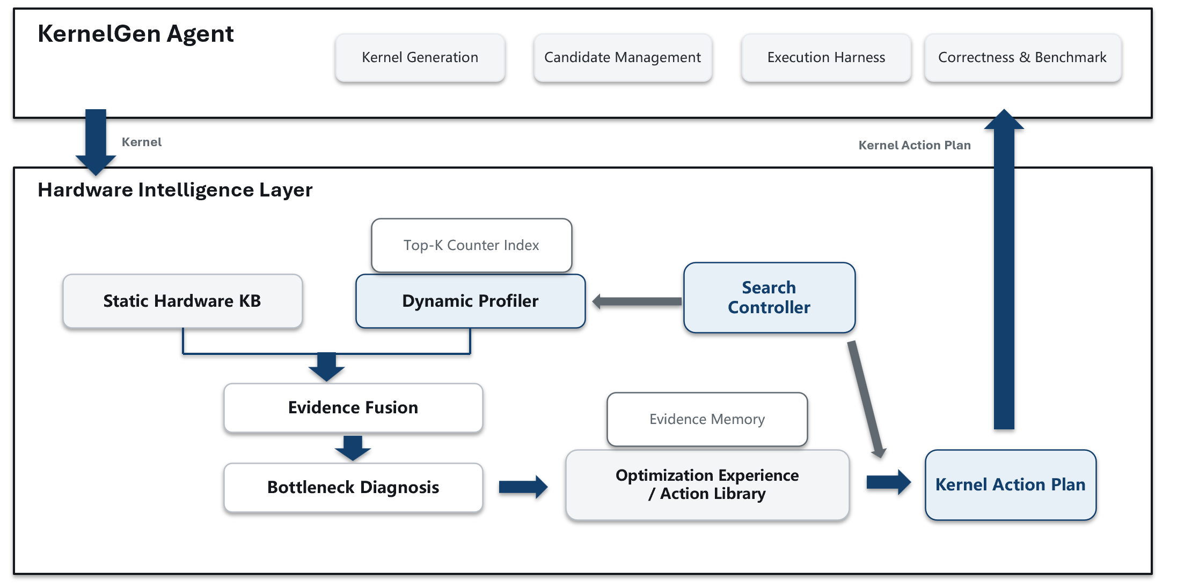
请批评指正！

